Slide 1
Women in Business
Achim Kaspar, CEO Cisco Austria

Slide 2
Betriebswirtschaftlicher Nutzen von Frauen-
förderung - externe Faktoren
Effekt auf Unternehmensperformance und Unternehmenswert
“Unternehmen mit dem höchsten Frauenanteil im Topmanagement weisen eine um 35.1 % höhere ROE Performance und eine um 34 % höhere Aktienrendite auf.”
“Unternehmen mit einem weiblichen CEO sind um 10 bis 20% profitabler als Unternehmen, die von Männern geführt werden.
Catalyst and the Conference Board Europe (2002), Bürgisser (2003), Krishnan und Park (2005), Smith et al. (2005), Desvaux et al. (2007), Kotiranta et al. (2007), Levi et al. (2008)
Notes:
Überleitung nächste Folie – genau aus diesem Grund wurde vor nunmehr 15 Jahren die Networking Academy gegründet …

Slide 3
Betriebswirtschaftlicher Nutzen von Frauen-
förderung - interne Faktoren
Kommunikations- und Führungsverhalten innerhalb des Unternehmens
“Frauen in Management Positionen legen im Vergleich zu ihren männlichen Kollegen mehr Wert auf Intuition, pflegen eine ausgeprägtere Kommunikationspolitik und können Mitarbeiter zu mehr Kooperation und höherer Einsatzbereitschaft innerhalb der Organisation bewegen.”
Beholder, de Rivaz und Huber (2002), Catalyst and the Conference Board Europe (2002)
Höheres Innovations- und Problemlösungspotenzial
„Das Zusammenbringen von Leuten mit unterschiedlichem Hintergrund und verschiedenen Perspektiven führt zu einer erhöhten Innovations- und Motivationsfähigkeit und einem höheren Problemlösungspotenzial der Mitarbeiter”
Catalyst (2002)

Slide 4
Betriebswirtschaftliche Hemmnisse
Frauen haben zu wenig Selbstvertrauen
Männlich geprägte Unternehmenskulturen
Männer verhalten sich in männlich geprägten Unternehmenskulturen weniger im Sinne der Gleichstellung
Unterentwickelte Gleichstellungspolitik
Arbeitsbedingungen ignorieren die familiäre Perspektive
Unzureichende Rekrutierungs- und Beförderungsprozesse
Zu wenige und zu wenig adäquate Netzwerke und Mentorings
Benachteiligung bei Aus- und Weiterbildung

Slide 5
Research Sponsored by Cisco
Cisco´s Executive Shadowing – Knowlegde Center /Catalyst.org
Women in Technology – Knowledge Center / Catalyst.org
In 2005, Catalyst partnered with ISR (subsequently Towers Perrin-ISR), to more fully address and understand women’s talent management at technology companies. Catalyst also fielded a subsequent study in 2007 to examine drivers of satisfaction, retention, and advancement among women in technology, including:
Supervisory relationships.
Fairness and voice within their companies.
Development and training opportunities, as well as career planning.
Barriers to career advancement.
Generational differences among women in the technology workforce.
Equal opportunity and diversity.

Slide 6

Cisco Programs creating a fostering organizational climate
Connected Women ERG
Executive Shadowing
Girls Day – Working at Cisco
Focus Women in IT in Networking Academy

Slide 7
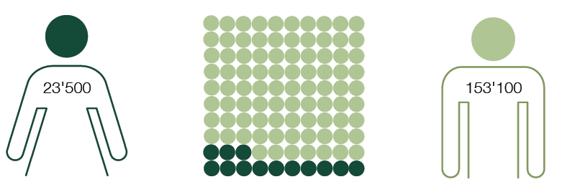
Es ist bekannt und irgendwie allgemeines Wissen, dass Mädchen anders lernen als Jungs.
Schlusslicht ICT:
Inbesondere in der IT wird dies offenbar. Dies wirkt sich auf die StudentInnenzahlen in den relvanten Studiengängen und Ausbildungen aus und trägt zum IT Fachkräftemangel bei.
Zugang zu IT für Frauen

Slide 8
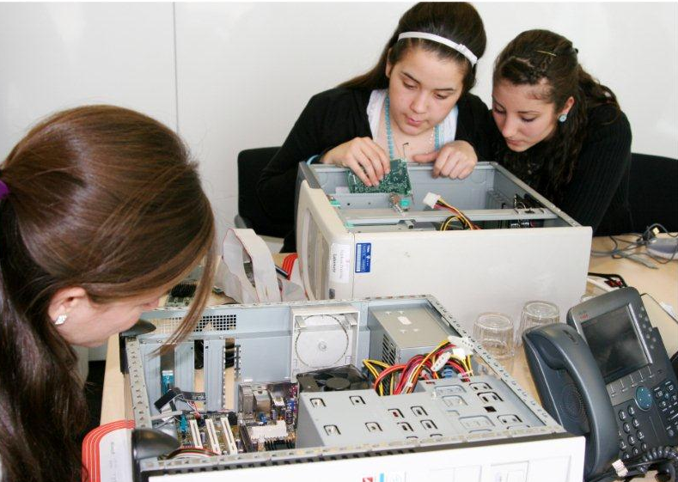
Promote women in IT
Brand awareness Initiative of Cisco & Cisco Partners as CSR Initiative for Country transformation to position the IT profession for women in Swiss Education
Show case women in IT
& their motivation
Sponsor teacher training
for NetAcad for women
Hold Boot Camps and
Hands-on days for girls &
female teachers
with IT Essentials

Slide 9
GIRLS DAY - Why is Cisco involved?
Five reasons why Cisco is supporting ITU “Girls in ICT Days”
  Strong social value associated with developing career horizons for the world’s girls
      Girls education is a United Nations Millennium Development Goal.
      Improved opportunities for women in STEM) are necessary for global competitiveness, research and innovation.
  They grow the pipeline of women interested in ICT careers
  They align to Cisco’s goal of creating a strong and diverse workforce
  Complement Networking Academy, Cisco’s largest CSR investment
  They are motivating
      Give back to the society – be proud of your work
2012 Cisco impacted over 400 girls through activities in 40 offices
2013 more than 40 offices, numbers are being collected

Slide 10

15 Jahre Networking Academy
„Education is the most powerful weapon, which we can use to change the world.“
Nelson Mandela

Slide 11


Networking Academy Programm
Weltweites Ausbildungsprogramm im Bereich Netzwerktechnologie
Multimediale E-Learning Einheiten, Simulations-software,… unterstützt Blended Learning
In Public Private Partnership mit non profit u. staatlich anerkannten Bildungseinrichtungen

Slide 12

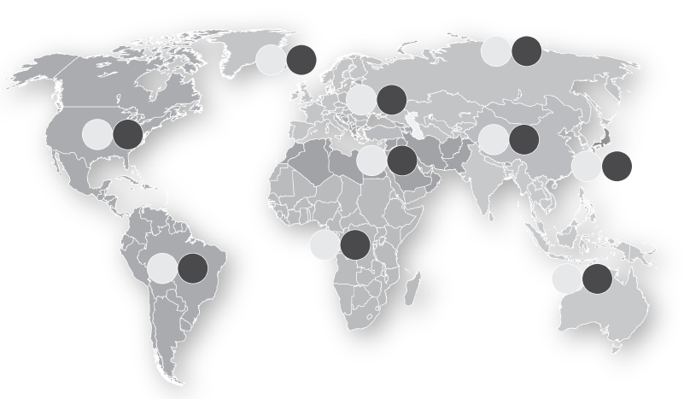


10,000 Academies
165 Countries
Cisco Networking Academy
19%
199
2%
25
8%
82
16%
169
7%
67
7%
69
1%
6
5%
50
18%
184
18%
176
STUDENTS BY
REGION
1 Million Worldwide
100%
Notes:
Impact Multiplied 1
By partnering with schools, universities, government agencies, nonprofits, and non-governmental organizations (NGOs), Cisco has built a human network to deliver the Networking Academy program effectively and efficiently worldwide.
With more than four million students since its inception, the Networking Academy program provides entry-level ICT professionals globally.
Networking Academy has developed a worldwide community of peers – largely through its successful Facebook page, Cisco’s most popular -- who support each other, collaborate on networking issues, and communicate and share ideas about the ICT industry.

Slide 13


Cisco Networking Academy
^{4+ Million}
^{students since inception}
^{350,000+}
^{Facebook fans, growing daily}
^{110 Million}
online assessments since inception
with 1 million monthly assessments
^{Frauenanteil}
^{Österreich 6.500 12%}
Schweiz 1.300 6%
^{Deutschland 30.000 8%}
^{Weltweit 100.000 20%}
Statistics as of April 30, 2012
Notes:
Impact Multiplied 2
More than 4 million students of various ages and from diverse socio-economic backgrounds have participated in Networking Academy since it was established in 1997.
1 million students participated from 2010 to 2011 alone
Social Networks like Facebook connect students and instructors around the world to one another so they can collaborate and continue learning outside the classroom.
• With more than 350,000 fans, the Networking Academy Facebook page is Cisco’s most popular
And more than 110 million online assessments have been delivered to Networking Academy students, with about 1 million assessments occurring worldwide per month.

Slide 14
Studien & Forschung zeigen
Mädchen setzen sich in ihrer Freizeit seltener mit dem Computer auseinander als Jungen
(Baake et al, 1990; Bauer et al, 1985; Faulstich-Wieland, 1992; Leu, 1993).
Mädchen spielen auch wesentlich seltener mit Computer- und Videospielen als Jungen
(Fritz / Fehr, 1993; Knoll et al., 1986; Lukesch, 1989).
Mädchen zeigen andere Umgangsformen am Computer
(Fauser / Schreiber, 1989).
Mädchen bevorzugen andere Spielinhalte als Jungen
(Pescher / Stier, 1986; Metz-Göckel et al., 1991; Theunert, 1991).
Mädchen spielen am Computer lieber zusammen mit anderen als gegen diese
(Pescher / Stier, 1986; Metz-Göckel et al., 1991).

Slide 15
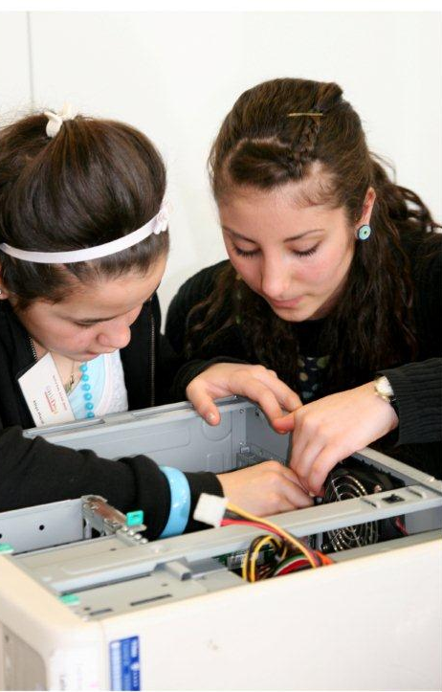
Positive Einflußfaktoren
Stereotype Frauen / Männer Domaine aufweichen
Selbstvertrauen in die Fähigkeiten fördern
Partizipatives Lernen im Unterricht
Praktisches Ausprobieren ermöglichen
Link zu persönlichen Interessen schaffen
Gesellschaftliche Bedeutung in den Fordergrund stellen

Slide 16
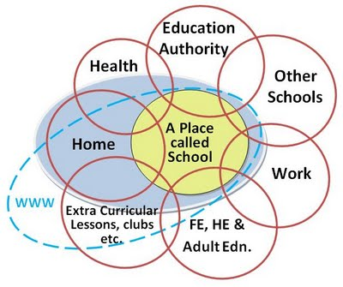
Vision of Women in IT
Personal impact
The why? in technology
= social impact
= business impact

Slide 17



